Slide 1
муниципальное автономное дошкольное образовательное учреждение
муниципального образования город Краснодар
«Детский сад комбинированного вида № 113»
«СРЕДОВЫЕ МОДУЛИ В РАЗВИТИИ ТВОРЧЕСКОГО МЫШЛЕНИЯ
ДОШКОЛЬНИКОВ»
НАПРАВЛЕНИЕ ИННОВАЦИОННОЙ ДЕЯТЕЛЬНОСТИ:
ПОДСИСТЕМА «ДОШКОЛЬНЫЕ ОБРАЗОВАТЕЛЬНЫЕ ОРГАНИЗАЦИИ

Slide 2
ЦЕЛЬ ИННОВАЦИОННОЙ ДЕЯТЕЛЬНОСТИ
РАЗРАБОТКА И ВНЕДРЕНИЕ СИСТЕМЫ РАЗВИТИЯ ТВОРЧЕСКОГО МЫШЛЕНИЯ ДОШКОЛЬНИКОВ С ИСПОЛЬЗОВАНИЕМ СРЕДОВЫХ ОБРАЗОВАТЕЛЬНЫХ МОДУЛЕЙ
ПРИМЕНЕНИЕ МЕТОДОВ ТРИЗ – ПЕДАГОГИКИ КАК ТЕХНОЛОГИЧЕСКОГО ОСНОВАНИЯ ОБРАЗОВАТЕЛЬНОГО ВЗАИМОДЕЙСТВИЯ
2
2

Slide 3
Задачи:
АПРОБАЦИЯ ПРОГРАММЫ РАБОТЫ С ДОШКОЛЬНИКАМИ С ИСПОЛЬЗОВАНИЕМ СРЕДОВЫХ ОБРАЗОВАТЕЛЬНЫХ МОДУЛЕЙ
I ЭТАП
РАЗРАБОТКА МЕТОДИЧЕСКИХ ПОСОБИЙ ПО РАЗВИТИЮ ТВОРЧЕСКОГО МЫШЛЕНИЯ ДОШКОЛЬНИКОВ
II этап
ФОРМИРОВАНИЕ КРУГА ОБРАЗОВАТЕЛЬНЫХ ПАРТНЕРОВ В СЕТИ ДОШКОЛЬНЫХ ОРГАНИЗАЦИЙ, РАБОТАЮЩИХ ПО ПРОБЛЕМЕ ТВОРЧЕСКОГО РАЗВИТИЯ ДОШКОЛЬНИКОВ
III этап
3

Slide 4
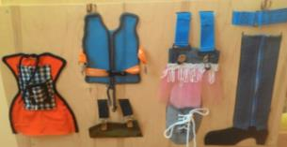
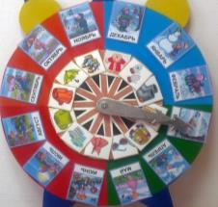
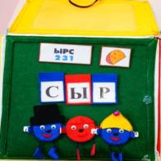
,
Плоскостной стенд
КРЕАТИВНЫЙ
МОДУЛЬ
Одноосевой
диск
Мягкий куб
4
4

Slide 5
ОСНОВАНИЯ ПОСТРОЕНИЯ
КРЕАТИВНЫХ МОДУЛЕЙ
1
НАЛИЧИЕ ЭЛЕМЕНТОВ, ПРОТИВОПОЛОЖНЫХ ПО СВОИМ СВОЙСТВАМ И ХАРАКТЕРИСТИКАМ
3
ВОЗМОЖНОСТЬ ИСПОЛЬЗОВАНИЯ ЭЛЕМЕНТОВ ТЕХНОЛОГИЙ ТРИЗ (СИНЕКТИКА, МОЗГОВОЙ ШТУРМ, МЕТОД ФОКАЛЬНЫХ ОБЪЕКТОВ, МАЛЕНЬКИХ ЧЕЛОВЕЧКОВ)
4
ВОЗМОЖНОСТЬ РАЗМЕЩЕНИЯ В ОБРАЗОВАТЕЛЬНОМ ПРОСТРАНСТВЕ ДОШКОЛЬНОЙ ГРУППЫ, КАК ЭЛЕМЕНТ РАЗВИВАЮЩЕЙ СРЕДЫ
2
НАЛИЧИЕ ЭЛЕМЕНТОВ, ИМЕЮЩИХ ОБЩИЕ ОСНОВАНИЯ ПО СВОИМ ХАРАКТЕРИСТИКАМ
5

Slide 6
КОМЛЕКС КРЕАТИВНЫХ МОДУЛЕЙ В ОБРАЗОВАТЕЛЬНОМ ПРОЦЕССЕ
ПОЗНАВАТЕЛЬНОЕ+ РЕЧЕВОЕ РАЗВИТИЕ
ХУДОЖЕСТВЕННО-ЭСТЕТИЧЕСКОЕ+ РЕЧЕВОЕ РАЗВИТИЕ
ЭКСПЕРИМЕНТИ-РОВАНИЕ+
РЕЧЕВОЕ РАЗВИТИЕ
КРУГИ ЛУЛЛИЯ
МАСТЕР-КАРАНДАШ
КАЛЕНДАРЬ ВРЕМЕНИ
БИЗИБОРДЫ
МАСТЕРИЦА КИСТОЧКА
КАЛЕНДАРЬ НАРОДНОЙ КУКЛЫ
САМОДЕЛКИН
МАТРЁШКА
ВАСИЛИСА ПРИРОДНАЯ
СЕНСОРНО-МАТЕМА-ТИЧЕСКИЙ МОДУЛЬ
КАПИТОШКА
ЧУДО-ДЕРЕВО
«ПО ВОДЕ, ПО ЗЕМЛЕ, ПО ВОЗДУХУ»
ВОЛШЕБНЫЙ КОМО-ДИК «ГЕОМЕТРИК»
СКАЗОЧНЫЙ СУНДУЧОК
ВОЛШЕБНАЯ ДОРОЖКА
МАТЕМАТИЧЕСКАЯ ГУСЕНИЦА
6
6

Slide 7
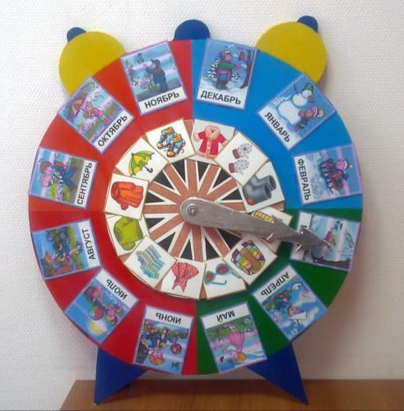
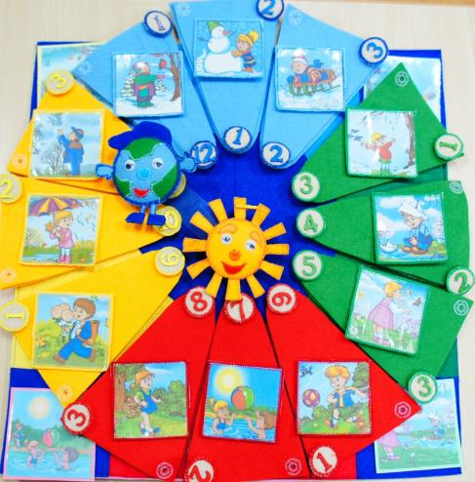
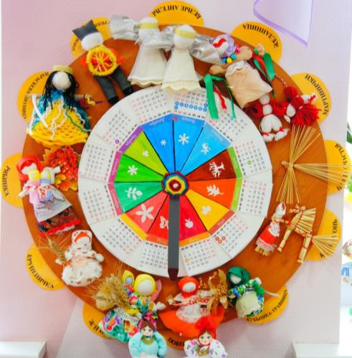
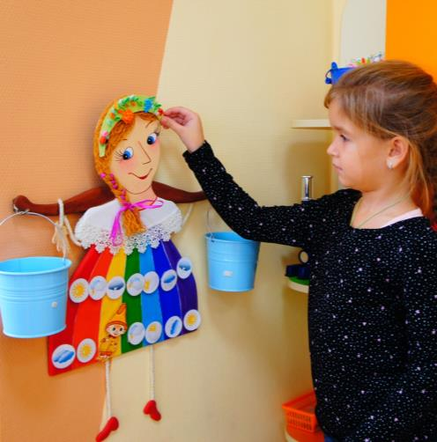
ПОЗНАВАТЕЛЬНОЕ РАЗВИТИЕ
7
7

Slide 8
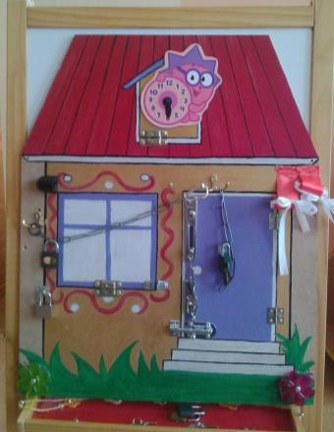
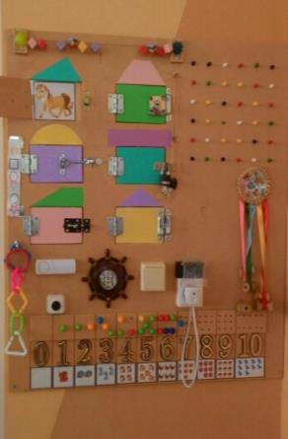
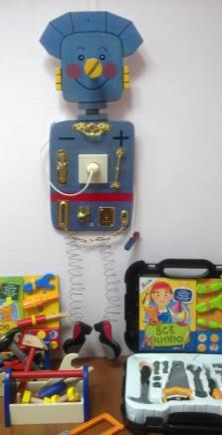
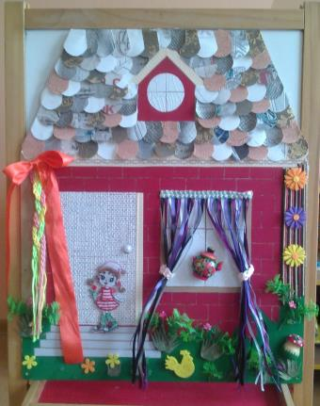
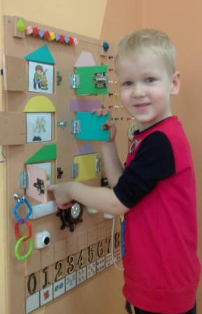
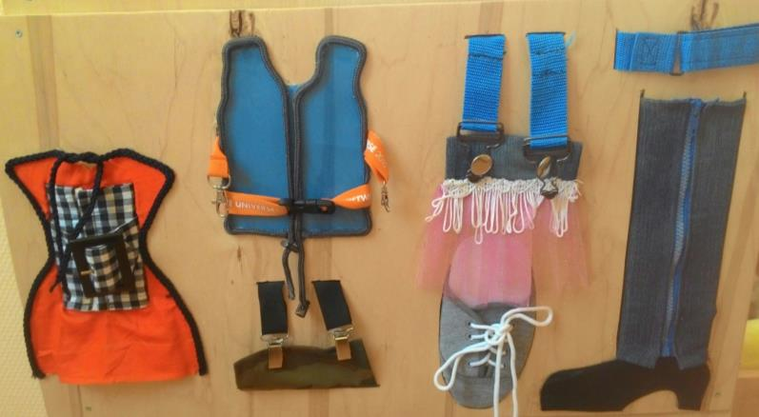
ЭКСПЕРИМЕНТИРОВАНИЕ
11
8

Slide 9
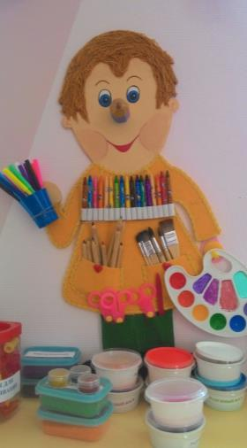
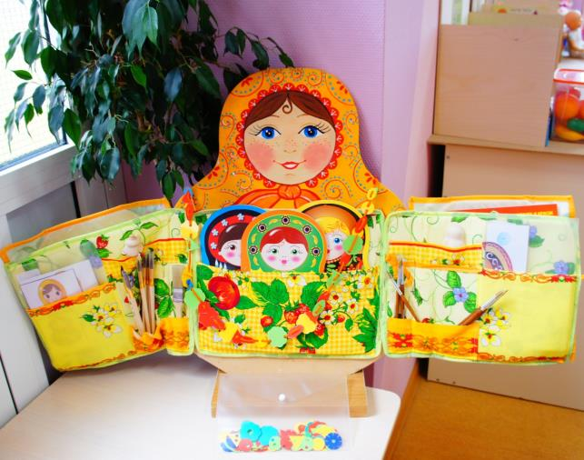
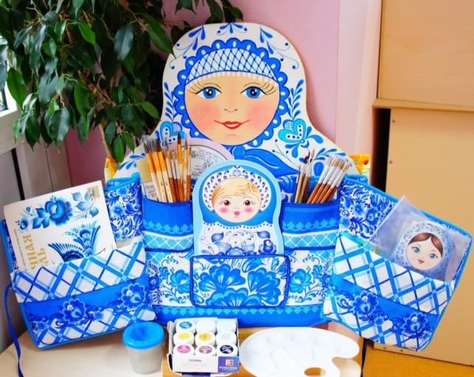
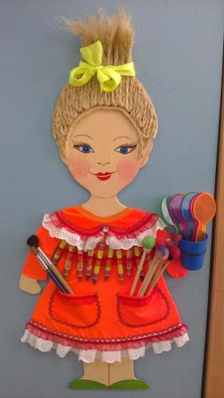
ХУДОЖЕСТВЕННО-ЭСТЕТИЧЕСКОЕ
РАЗВИТИЕ
12
9

Slide 10
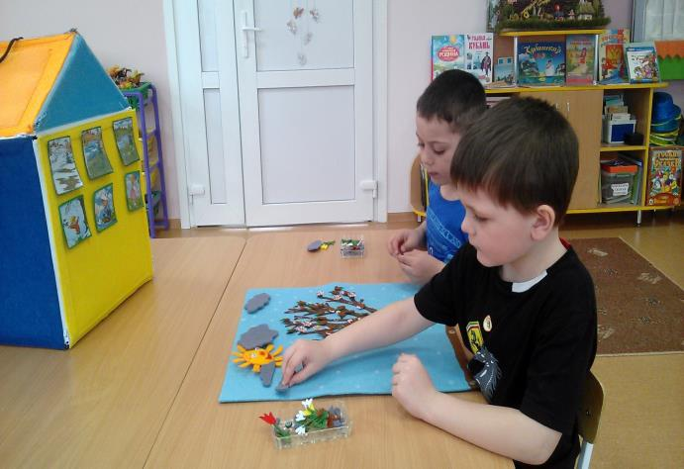
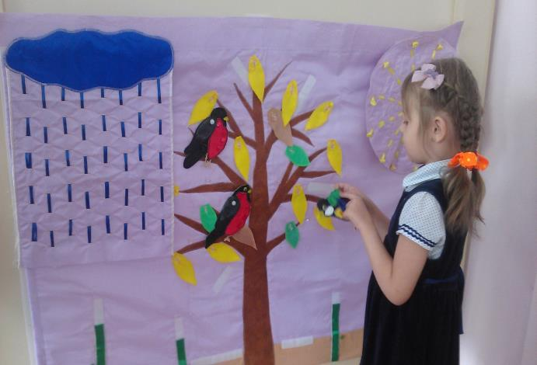
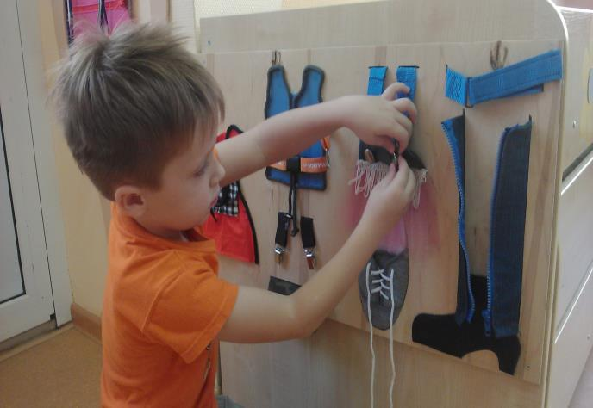
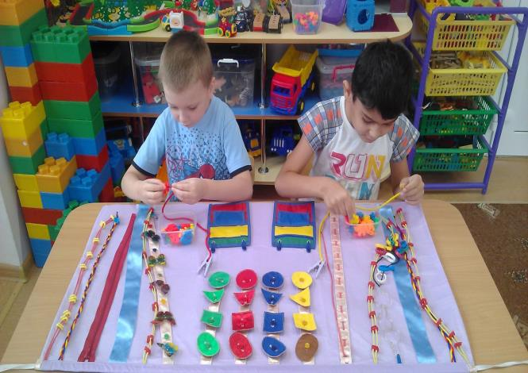
СРЕДОВЫЕ КРЕАТИВНЫЕ МОДУЛИ
В ОБРАЗОВАТЕЛЬНОМ ПРОЦЕССЕ
15
10

Slide 11
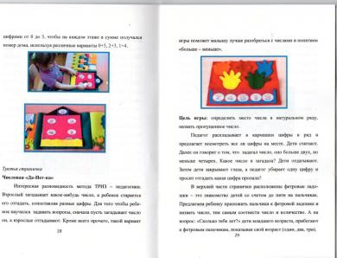
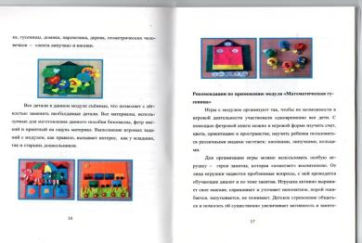
18
11

Slide 12
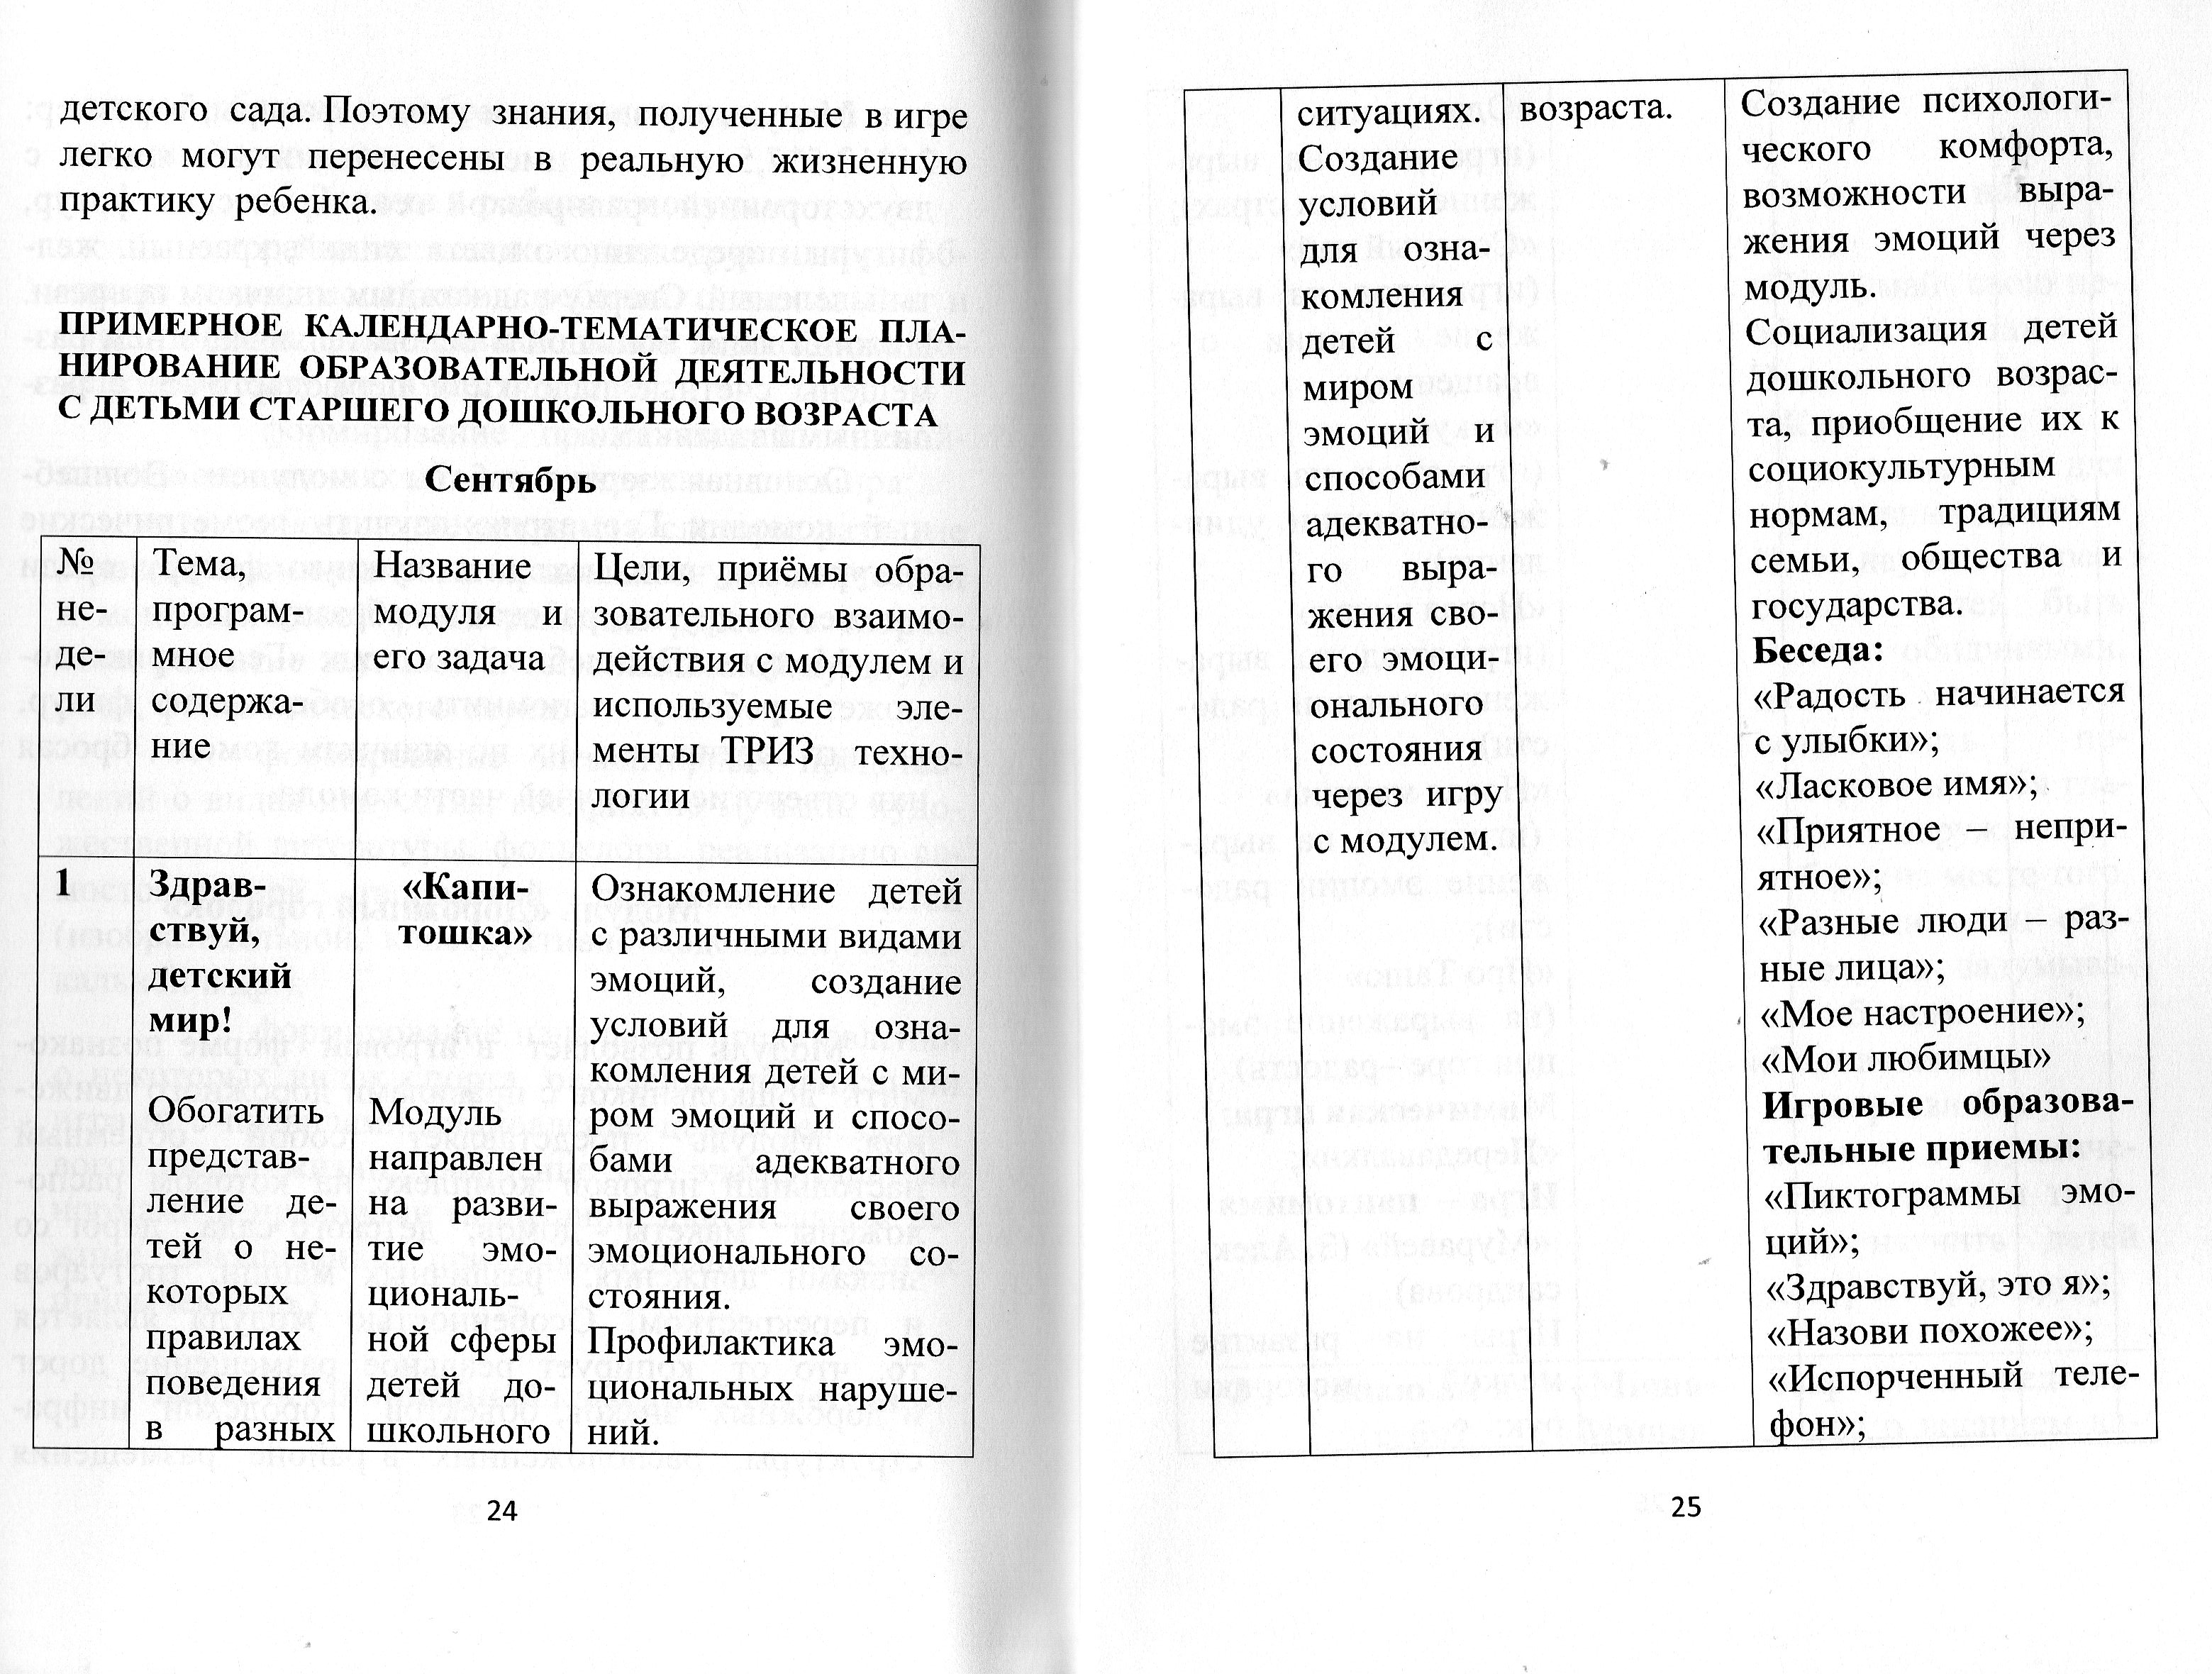
19
12

Slide 13
20
13

Slide 14
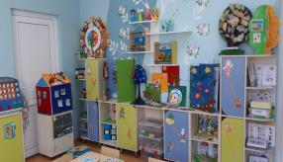
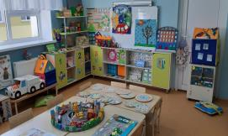
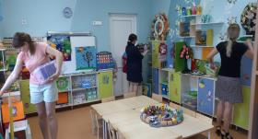
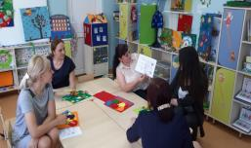
МОДУЛЬНЫЙ БАНК
ИННОВАЦИОННОЙ ДЕЯТЕЛЬНОСТИ
21
14

Slide 15
Оценка качества инновации
Динамика развития творческого мышления
Уровень насыщенности средового пространства развивающими модулями
Разнообразие средовых модулей
Активность использования модулей в образовательном процессе
22
15

Slide 16
АНАЛИЗ УРОВНЯ ТВОРЧЕСКОГО МЫШЛЕНИЯ ДОШКОЛЬНИКОВ
23
16

Slide 17
СЕТЕВОЕ ВЗАИМОДЕЙСТВИЕ
ДОО № 108
ДОО № 123
МАОУ СОШ № 17
ДОО № 134
ДОО № 234
ДОО № 160
ДОО № 113
ДОО № 221
ДОО № 171
ДОО № 213
ДОО № 200
25
17

Slide 18
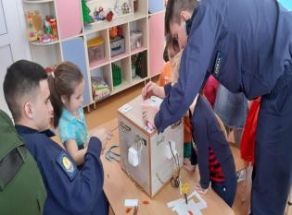
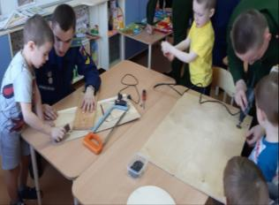
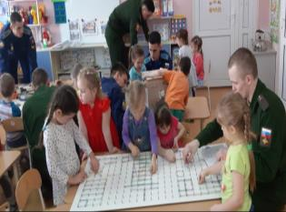
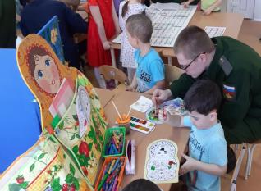
УЧАСТИЕ КУРСАНТОВ ВЫСШЕГО ВОЕННОГО АВИАЦИОННОГО
УЧИЛИЩА ИМЕНИ А.К.СЕРОВА Г.КРАСНОДАР
26
18

Slide 19
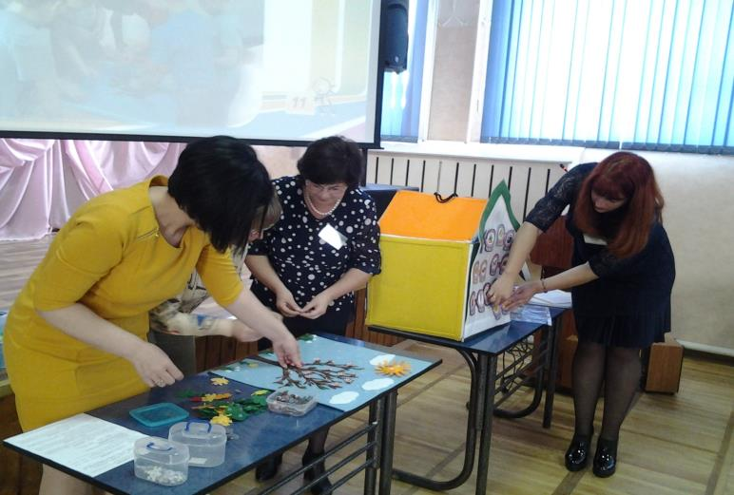
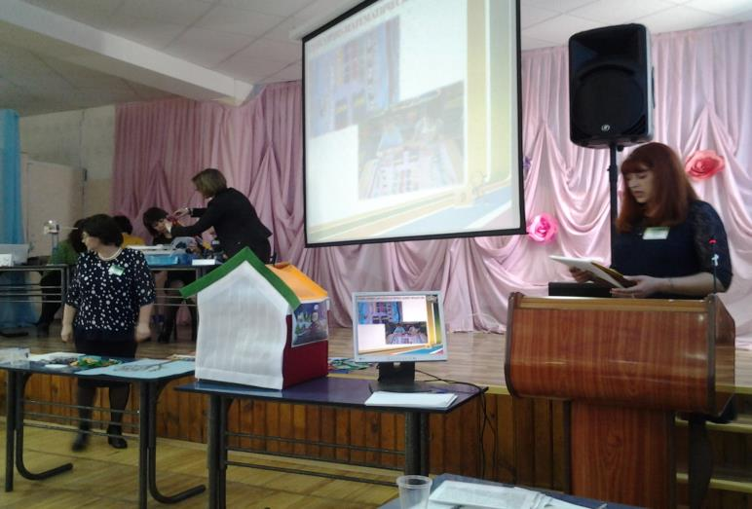
УУ
УЧАСТИЕ В МЕЖДУНАРОДНЫХ
НАУЧНО-ПРАКТИЧЕСКИХ КОНФЕРЕНЦИЯХ
28
19

Slide 20
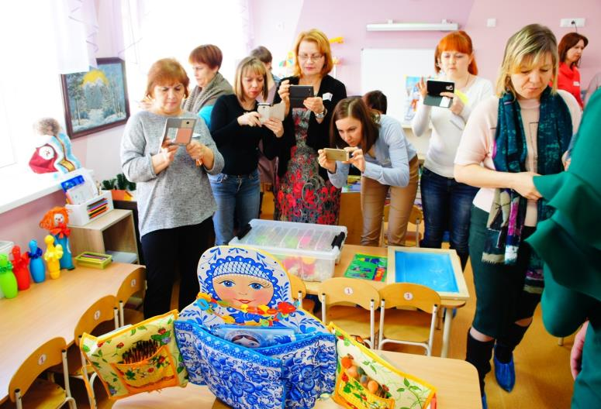
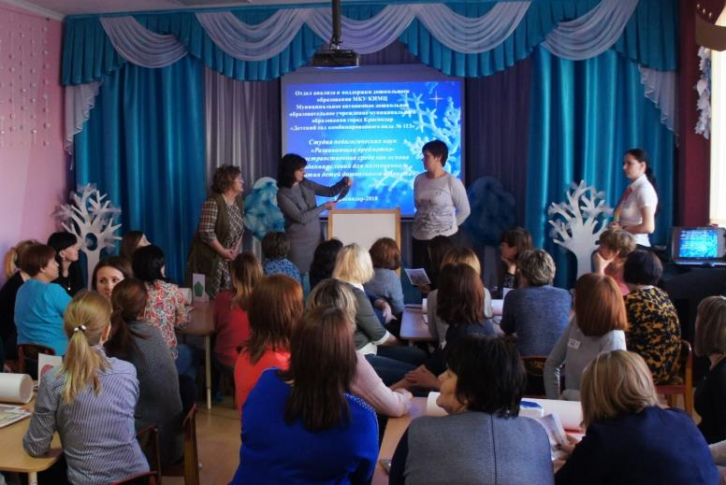
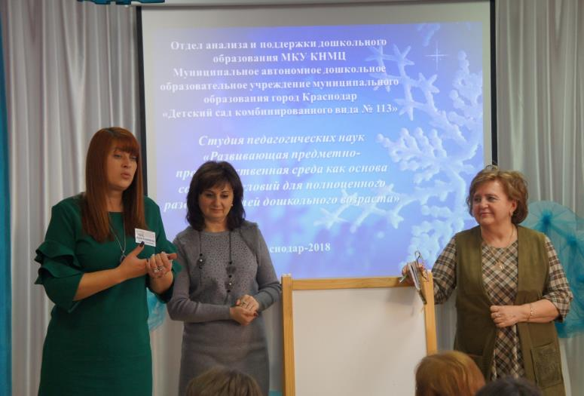
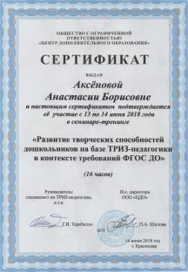
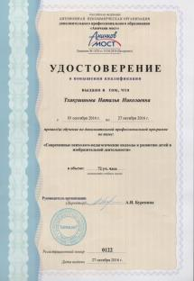
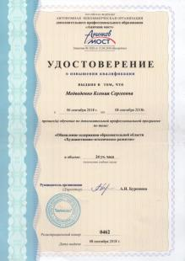
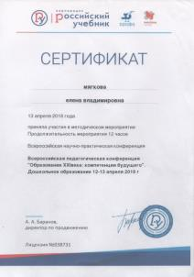
ДИССЕМИНАЦИЯ ИННОВАЦИОННОГО ОПЫТА
29
20

Slide 21
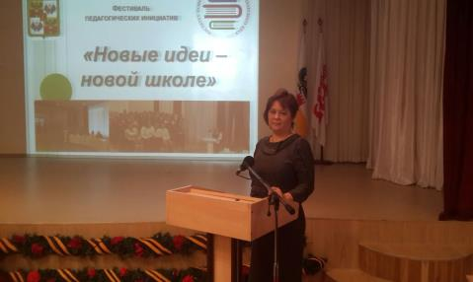
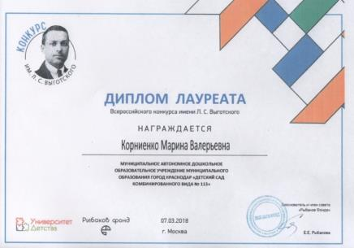
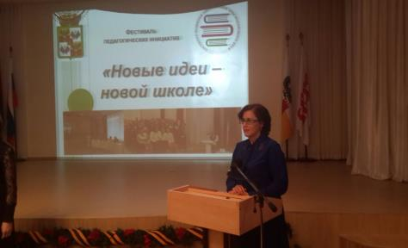
ДИССЕМИНАЦИЯ ИННОВАЦИОННОГО ОПЫТА
30
21

Slide 22
П
С
Б
С
А
И
О
З
А
ВНИМАНИЕ
http://ds113.centerstart.ru/node/1246
22
Notes:
22

